Slide 1
PHÒNG GIÁO DỤC VÀ ĐÀO TẠO ĐẠI LỘC
TRƯỜNG TIỂU HỌC HỨA TẠO
MÔN: TIẾNG VIỆT- LỚP 4
BÀI 13A: VƯỢT LÊN THỬ THÁCH (TIẾT 1)
Giáo viên : Lê Thị Kim Lê

Slide 2
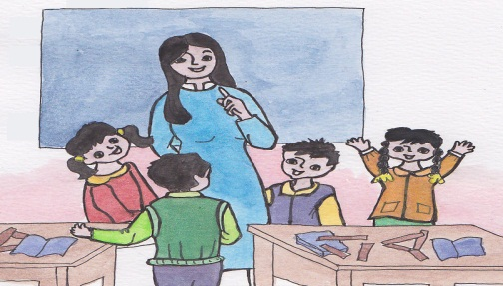
Thứ sáu ngày 25 tháng 11 năm 2016
Môn : Tiếng Việt
Bài 13A : Vượt lên thử thách (Tiết 1)
A/ Hoạt động cơ bản :
1. Nói về những gì mình biết hoặc tưởng tượng về bầu trời.

Slide 3
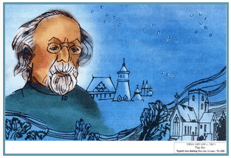
Thứ sáu ngày 25 tháng 11 năm 2016
Môn : Tiếng Việt
Bài 13A : Vượt lên thử thách (Tiết 1)
A/ Hoạt động cơ bản :

Slide 4
Thứ sáu ngày 25 tháng 11 năm 2016
Môn : Tiếng Việt
Bài 13A : Vượt lên thử thách (Tiết 1)
A/ Hoạt động cơ bản :
2. Nghe thầy cô ( hoặc bạn ) đọc bài sau :
Người tìm đường lên các vì sao

Slide 5
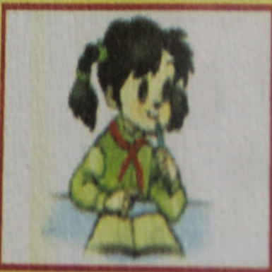
Thứ sáu ngày 25 tháng 11 năm 2016
Môn : Tiếng Việt
Bài 13A : Vượt lên thử thách (Tiết 1)
A/ Hoạt động cơ bản :
3. Chọn lời giải nghĩa ở cột B phù hợp với từ ngữ ở cột A.
A
a/ Khí cầu
b/ Sa hoàng
c/ Thiết kế
d/ Tâm niệm
e/ Tôn thờ
B
1/ lập tài liệu kĩ thuật để theo đó mà xây dựng công trình hay sản xuất thiết bị.
2/ vua nước Nga.
3/ thường xuyên nghĩ tới và tự nhắc mình ghi nhớ, làm theo.
4/dụng cụ hình quả cầu, chứa đầy khí nhẹ, có thể bay lên cao.
5/ coi trọng đến mức cho là thiêng liêng.

Slide 6
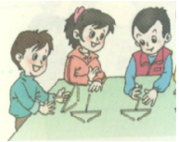
Thứ sáu ngày 25 tháng 11 năm 2016
Môn : Tiếng Việt
Bài 13A : Vượt lên thử thách(Tiết 1)
A/ Hoạt động cơ bản :
4. Cùng luyện đọc :
a/ Đọc từ ngữ :
bay lên, nảy ra, non nớt, làm thí nghiệm, lí thuyết, sau này, tên lửa, tâm niệm
- nhảy qua cửa sổ, kết quả, ngã gãy chân, bao nhiêu là sách, tiết kiệm, ủng hộ, nản chí

Slide 7
Thứ sáu ngày 25 tháng 11 năm 2016
Môn : Tiếng Việt
Bài 13A : Vượt lên thử thách(Tiết 1)
A/ Hoạt động cơ bản :
4. Cùng luyện đọc :
b/ Đọc câu
- Nhưng rủi ro lại làm nảy ra trong đầu óc non nớt của ông lúc bấy giờ một câu hỏi : “ Vì sao quả bóng không có cánh mà vẫn bay được?”
- Được gợi ý từ chiếc pháo thăng thiên, sau này ông đã thiết kế thành công tên lửa nhiều tầng, trở thành một phương tiện bay tới các vì sao.

Slide 8
Thứ sáu ngày 25 tháng 11 năm 2016
Môn : Tiếng Việt
Bài 13A : Vượt lên thử thách(Tiết 1)
A/ Hoạt động cơ bản :
4. Cùng luyện đọc :
b/ Đọc câu
- Nhưng rủi ro lại làm nảy ra trong đầu óc non nớt của ông lúc bấy giờ một câu hỏi : “ Vì sao quả bóng không có cánh mà vẫn bay được?”
- Được gợi ý từ chiếc pháo thăng thiên, sau này ông đã thiết kế thành công tên lửa nhiều tầng, trở thành một phương tiện bay tới các vì sao.

Slide 9
Thứ sáu ngày 25 tháng 11 năm 2016
Môn : Tiếng Việt
Bài 13A : Vượt lên thử thách
A/ Hoạt động cơ bản :
4. Cùng luyện đọc :
c/ Đọc đoạn, bài:
Mỗi em đọc 1 đoạn, tiếp nối nhau đọc đến hết bài

Slide 10
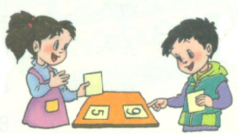
Thứ sáu ngày 25 tháng 11 năm 2016
Môn : Tiếng Việt
Bài 13A : Vượt lên thử thách (Tiết 1)
A/ Hoạt động cơ bản :
5. Trả lời câu hỏi :
Xi-ôn- cốp- xki mơ ước điều là :
- Mơ ước được bay lên bầu trời .
2) Ước mơ thuở nhỏ đã gợi cho Xi-ôn-cốp-xki thiết kế những :
- Khí cầu bay bằng kim loại và tên lửa nhiều tầng.

Slide 11
khí cầu

Slide 12
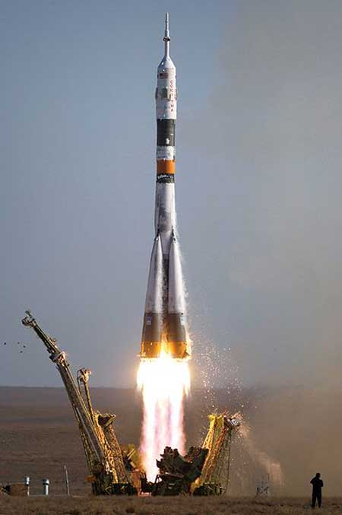
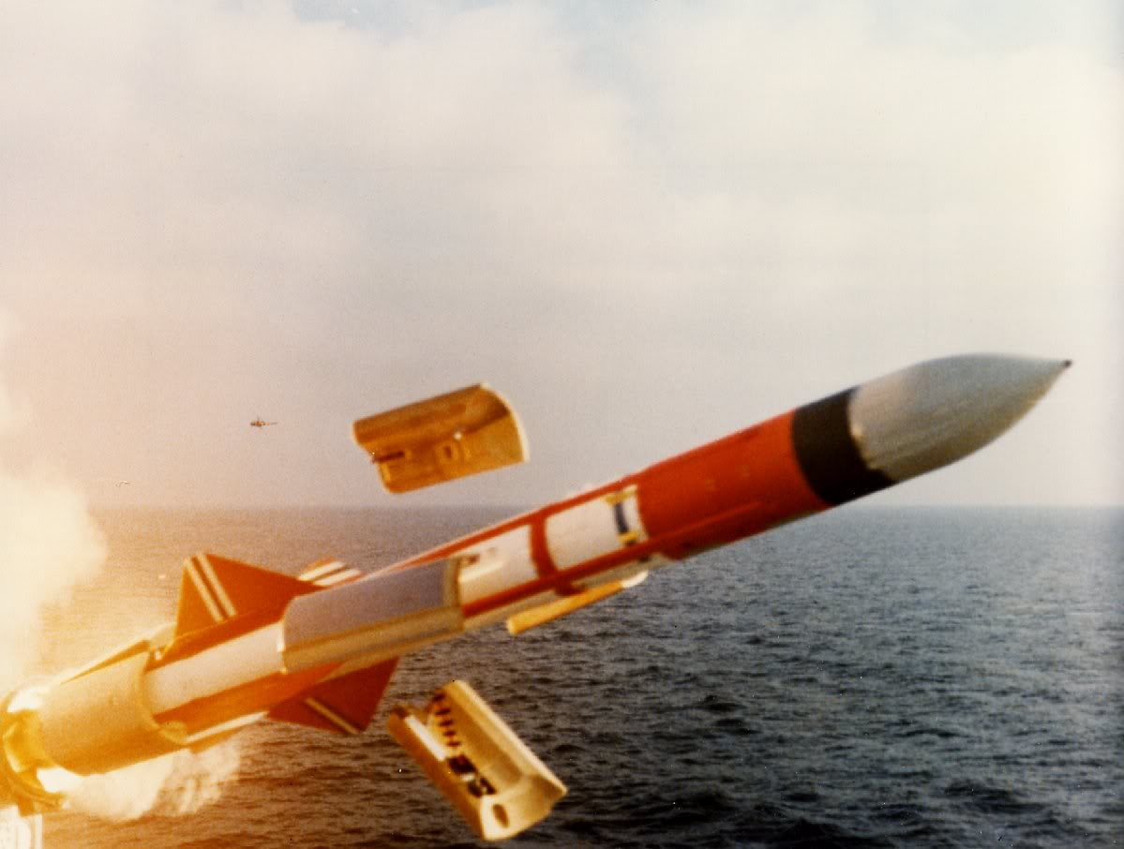
tên lửa nhiều tầng

Slide 13
Thứ sáu ngày 25 tháng 11 năm 2016
Môn : Tiếng Việt
Bài 13A : Vượt lên thử thách (Tiết 1)
A/ Hoạt động cơ bản :
5. Trả lời câu hỏi :
3) Nguyên nhân chính giúp Xi-ôn-cốp-xki thành công là :
Có ước mơ chinh phục các vì sao
Có lòng kiên trì và quyết tâm thực hiện mơ ước

Slide 14
Thứ sáu ngày 25 tháng 11 năm 2016
Môn : Tiếng Việt
Bài 13A : Vượt lên thử thách (Tiết 1)
A/ Hoạt động cơ bản :
6. Tìm trong bài đọc những chi tiết cho thấy Xi-ôn-cốp-xki kiên trì thực hiện mơ ước của mình.
a/ Lúc nhỏ tuổi:
Xi-ôn-cốp-xki đọc không biết bao nhiêu là sách, hì hục làm thí nghiệm, ăn bánh mì suông để dành tiền mua sách vở và dụng cụ thí nghiệm.
b/ Lúc trưởng thành :
Qua nhiều lần thí nghiệm, ông đã tìm ra cách chế khí cầu bay bằng kim loại. Sa hoàng chưa tin nên không ủng hộ. Không nản chí,ông tiếp tục đi sâu vào lí thuyết bay trong không gian. Được gợi ý từ chiếc pháo thăng thiên, sau này ông đã thiết kế thành công tên lửa nhiều tầng, trở thành một phương tiện bay tới các vì sao.

Slide 15
Thứ sáu ngày 25 tháng 11 năm 2016
Môn : Tiếng Việt
Bài 13A : Vượt lên thử thách (Tiết 1)
A/ Hoạt động cơ bản :
7. Đặt tên khác cho truyện.
Ước mơ của Xi-ôn-cốp-xki.
Người chinh phục các vì sao.
Ông tổ của ngành du hành vũ trụ.
Quyết tâm chinh phục bầu trời.

Slide 16
Tập thể lớp 4B xin chân thành cám ơn quý thầy cô

